Slide 1



YAPAY ZEKA: Python ile Yapay Zekâ

Slide 2
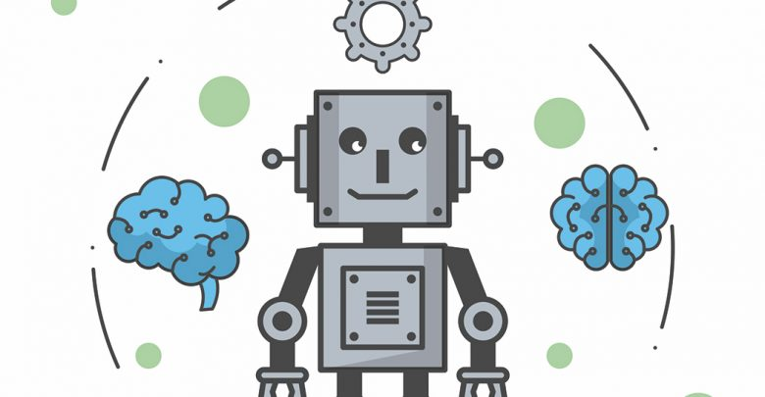
Yapay Zekâ Kavramı Üzerine Tartışma
• Yapay zekâ nedir?
• Yapay zekâ bileşenleri nelerdir?
• Yapay zekâda problem çözüm şekilleri nelerdir?
• Yapay zekâ ile nerelerde karşılaşabiliriz?
• Robotlar yapay zekâ ile dünyayı ele geçirebilirler mi?
• Yapay zekâ insan beynini nasıl taklit ediyor?
• Yapay zekâ hayatımızı nasıl şekillendirecek?
• Python nedir?
• Python programlama dile ile yapay zekâ nasıl öğrenilir?
• Python için hangi temel yapay zekâ kütüphaneleri kullanılır?
• Program/modelleme nedir?

Slide 3
Yapay Zekâ Kavramı Üzerine Tartışma
Yapay zekâ, insan zekâsını modelleyebilmek adına insan gibi akıl yürütme, anlam çıkartma, genelleme yapabilme, geçmiş deneyimleri ile öğrenebilme gibi yetkinlikleri bir bilgisayara ya da makineye kazandırabilmektedir.
Oxford İngilizce Sözlük’te ise yapay zekâ görsel algılama, konuşma tanıma, karar verme ve diller arasında çeviri gibi normalde insan zekâsını gerektiren görevleri yerine getirebilen bilgisayar sistemleri olarak tanımlanmaktadır.

Slide 4
Yapay Zekâ Kavramı Üzerine Tartışma
Her iki tanımda da vurgulanan nokta, yapay zekânın bir görevi gerçekleştirirken insan beyni gibi öğrenme fonksiyonunu gerçekleştiren bilgisayar sistemleri olmasıdır.
Yapay zekâ ile insanlara göre daha akıllı çalışma yeteneğine sahip olup daha hızlı akıl yürütmekte ve daha doğru karar vermektedir

Slide 5
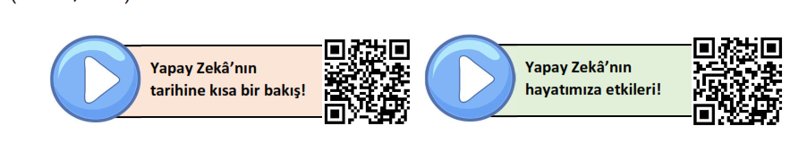
Yapay Zeka

Slide 6
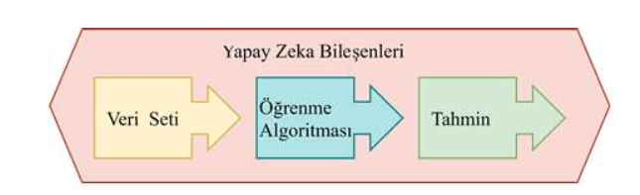
Yapay zekâ veri seti, öğrenme algoritmaları ve karar verme süreci olmak üzere üç ana bileşenden oluşur.
Yapay zekâda metin, görüntü verileri, zaman, uzunluk ölçümleri, video kayıtlarının düzenlenmesi ile veri seti oluşmaktadır.
Öğrenme algoritmaları yapay sinir ağları, makine öğrenmesi, derin öğrenme gibi birçok alt daldan oluşmaktadır. Yapay zekâ öğrenme algoritmaları karmaşık bir yapıya sahip gibi gözükse de temelde algoritma ve programlamadan oluşmaktadır.

Slide 7
Yapay Zeka Mantık Tekniği
Algoritma: Bilgisayarlarda bir problemin çözümünde izlenecek yol genel tanımıyla algoritma olarak adlandırılır. Çocuklar günlük hayatta kullandıkları tabletlerden, oynadıkları oyunlara, nyaşamlarının her alanında algoritmaları kullanmaktadır. Algoritma mantığı veya bir problemi adımadım çözebilme yeteneği özellikle fen ve matematik gibi sayısal derslerde oldukça önemlidir. Örneğin matematik dersinde bölme, çarpma ve çıkarma gibi işlemleri yaparken algoritmalardan faydalanılır. Çocuklar, problemleri bölümlere ayırma ve çözüme ulaşabilmek için yapmış olduklarıişlem basamakları algoritmik düşünceye örnek olarak verilebilir.

Slide 8

Yapay Zekâ Kavramı Üzerine Tartışma
Program: Yapay zekâ uygulamaları için algoritma adımları bilgisayar tarafından gerçekleştirilen program kodlarının bütünüdür. Programlar yapay zekâ uygulamalarının bilgisayar tarafından yapılması için gereken adımların bir programlama dili aracılığıyla aktarılmasıdır. Öğrenciler de bu derste yapay zekâ uygulamaları geliştirmek için Python programlama dili kullanacaktır.

Slide 9
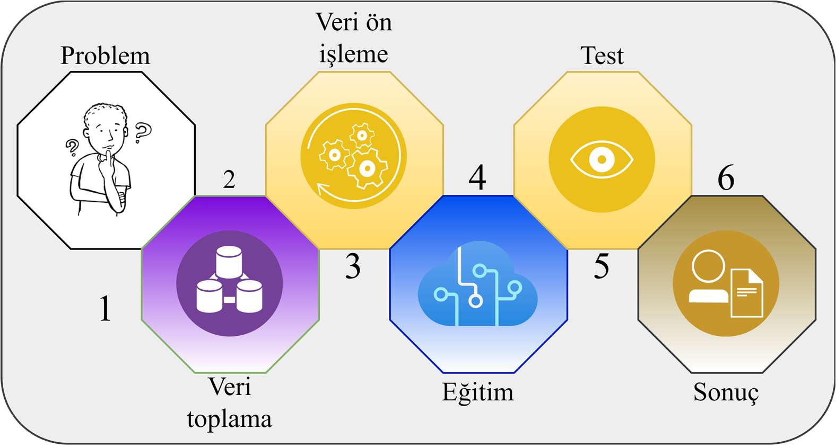
Yapay Zekâda Problem Modelleme
Yapay zekâda problemin modellemesinde kullanılan birçok otomatik karar verme mekanizması vardır. Yapay zekâ modelleri ile veri girişi sağlandığında uzman bir kişinin vereceği kararı "eğitilmiş" matematiksel algoritmalar yapar.
Ayrıca yapay zekâ modelleri karar sürecinin yorumlanmasına yardımcı olurlar. Yapay zekâ modelleri, sistemin en doğru kararı vermesi veya maliyeti en aza indirmesi için büyük miktarda veriyi işlemektedir.
Farklı ortamlarda gelen verileri analiz eden yapay zekâ modeli tüm verileri gözden geçirerek uzmanlardan oluşan bir ekibin yapacağı belirli bir karar sürecini tek başına gerçekleştirir.

Slide 10
Yapay Zekâda Problem Modelleme
Problem: Öğrenciler yapay zekâ çözümleri için problemin sınıflandırma, regresyon veya kümeleme türünü belirler. Örneğin kedi ve köpek verilerinden oluşan veri setinin sınıflandırma problemi olduğunu, yaya sayısına göre trafik ışıklarının süresinin belirlenmesinin bir regresyon problemi olduğunu analiz eder.

Slide 11
Yapay Zekâda Problem Modelleme
Veri Toplama: Öğrenciler problemin çözümü ile ilgili açık erişimli internet sitelerinde yer alan (Kaggle, Github vs.) veya kendi toplamış oldukları verileri bir araya getirir.

Slide 12
Yapay Zekâda Problem Modelleme
Veri Ön işleme: Bu aşamada, toplanan veriler üzerinde eksik verileri tamamlama, anlamsız verileri çıkarma gibi veri önişleme aşamaları gerçekleştirilerek yapay zekâda oluşabilecek problemlerin önlenmesi sağlanır.
Veri ön işlemede ilk olarak veriler küçükten büyüğe veya anlamlı olacak şekilde sıralanmalıdır.
Ardından aykırı veri tespitinde veya gürültülü verilerin tespitinde kümeleme algoritmalarından faydalanabilir.
Yine eksik verilerin tamamlanması aşamasında ise regresyon gibi yöntemler kullanılabilir

Slide 13
Yapay Zekâda Problem Modelleme
Eğitim: Veri önişleme sonrasında anlamlandırılan verilerden eğitim için ayrılan veriler yapay zekâ modelleri ile eğitir.
Test: Eğitilen modellerin doğruluğu test verileri ile değerlendirilerek anlamlı sonuçlar elde edilmeye çalışılır.
Sonuç: Test edilen veriler üzerinde en doğru sonuç veren modeli seçer.

Slide 14
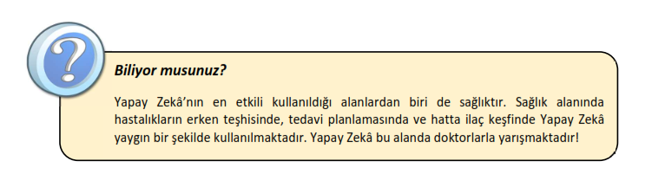
Notes:
Egitmen, ögrencilerin Yapay Zekâ yönündeki mesleki egilimlerini sorar; farkli meslek
egilimleri gösteren ögrencilere Yapay Zekâ’nin mesleklerindeki olasi etkilerini sorarak
sorgulamasini ister.

Slide 15
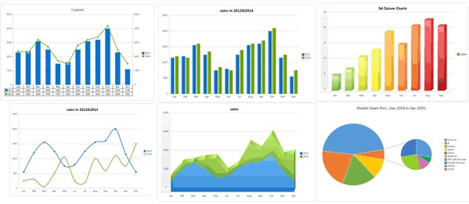
Python ile Yapay Zekâ İşlemleri
Python, kolay öğrenebilen, nesne tabanlı uygulamaları ile oldukça sık tercih edilmektedir. Python programlama dilinde yapay zekâ işlemede genellikle Numpy, Matplotlib, Scipy, Scikit-Learn, TensorFlow, Keras, Pytorch kütüphaneleri kullanılmaktadır.
Numpy: Hesaplama işlemleri, diziler ve diziler üzerinde hızlı işlemler yapılabilmesi için kullanılan önemli kütüphanelerden birisidir
Matplotlib: Görüntüleri yüksek kalitede gösterebilmek için kullanılan bir çizim kütüphanesidir

Slide 16

Python ile Yapay Zekâ İşlemleri
Anaconda Spyder’da Matplotlib kütüphanesini yüklemek için anaconda prompt ekranında Şekil
1.5’te görüldüğü gibi “conda install -c conda-forge matplotlib” komut satırının yazılması
gerekmektedir
Scipy: Veri analizinde kümeleme, regresyon (tahmin), veri işleme gibi işlemleri gerçekleştirebilen çok yönlü bir kütüphanedir.

Slide 17
Python ile Yapay Zekâ İşlemleri
Python, kolay öğrenebilen, nesne tabanlı uygulamaları ile oldukça sık tercih edilmektedir. Python programlama dilinde yapay zekâ işlemede genellikle Numpy, Matplotlib, Scipy, Scikit-Learn, TensorFlow, Keras, Pytorch kütüphaneleri kullanılmaktadır.
Numpy: Hesaplama işlemleri, diziler ve diziler üzerinde hızlı işlemler yapılabilmesi için kullanılan önemli kütüphanelerden birisidir
Matplotlib: Görüntüleri yüksek kalitede gösterebilmek için kullanılan bir çizim kütüphanesidir

Slide 18
Python ile Yapay Zekâ İşlemleri
Python, kolay öğrenebilen, nesne tabanlı uygulamaları ile oldukça sık tercih edilmektedir. Python programlama dilinde yapay zekâ işlemede genellikle Numpy, Matplotlib, Scipy, Scikit-Learn, TensorFlow, Keras, Pytorch kütüphaneleri kullanılmaktadır.
Numpy: Hesaplama işlemleri, diziler ve diziler üzerinde hızlı işlemler yapılabilmesi için kullanılan önemli kütüphanelerden birisidir
Matplotlib: Görüntüleri yüksek kalitede gösterebilmek için kullanılan bir çizim kütüphanesidir

Slide 19
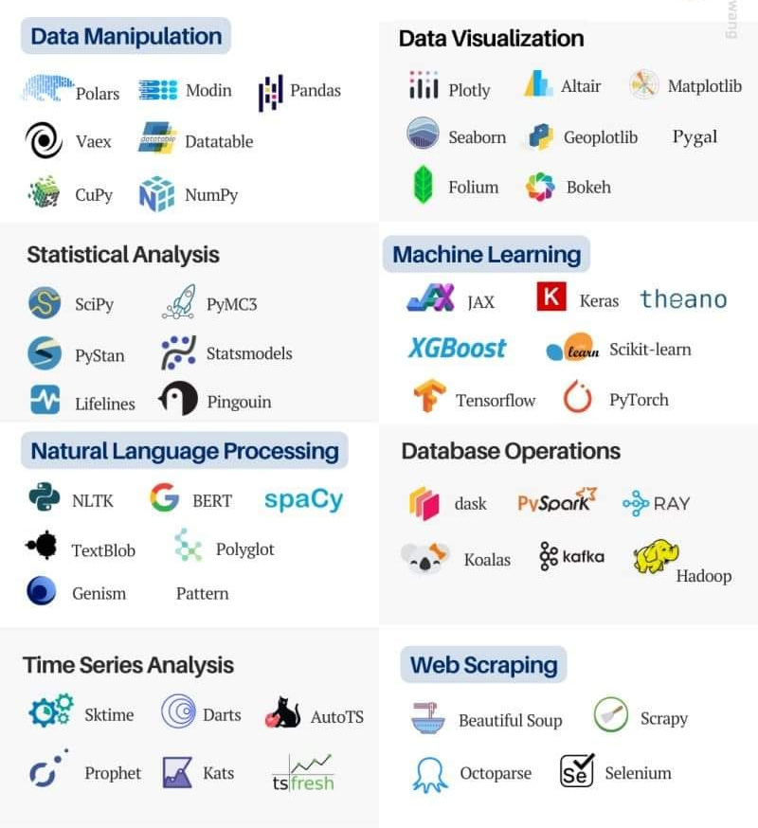
Python ile Yapay Zekâ İşlemleri
Scikit-Learn: Makine öğrenme modelleri oluşturmak için kullanılan bir kütüphanedir. Regresyon
(tahminleme), kümeleme ve sınıflandırma için kullanılan pek çok öğrenme algoritmasına sahiptir.
TensorFlow: Google tarafından geliştirilen açık kaynaklı kodlu bir derin öğrenme kütüphanesidir
Keras: Derin sinir ağları ile hızlı eğitim yapabilmek için tasarlanan açık kaynak kodlu bir sinir ağı kütüphanesidir.
Pytorch: Derin öğrenme modellerinde esneklik ve hız ile geliştiricilerin işlerini oldukça
kolaylaştıran bir kütüphanedir.
Pandas: Tablosal veri işlemesi ve analizi için kullanılan Python temel kütüphanesidir.

Slide 21
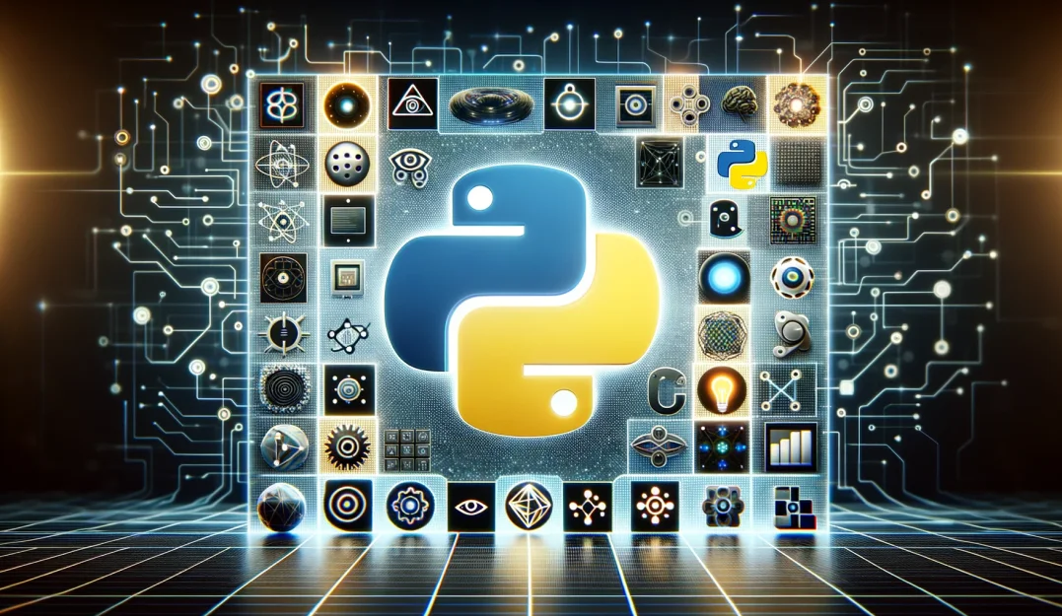
Python ile Yapay Zekâ Veri İşleme
Yapay zekâda veri işleme hem makine öğrenmesi hem de derin öğrenme modellerinden doğru bir biçimde yararlanmak için kullanılan bir tekniktir.
Makine öğrenimi yapay zekânın bir alt kümesidir, bilgisayarların verilerden anlamlı sonuçlar elde edilmesini sağlayan önemli tekniklerden birisidir.
Derin öğrenme ise, beyindeki sinir ağlarını örnek alarak çalışan karmaşık sorunların çözülmesini sağlayan makine öğreniminin alt kümesidir.
Yapay zekâda toplanan veriler üzerinde; eksiklik, gürültü (yanlış veri) ve tutarsızlık gibi farklı nedenlerden dolayı veri işleme problemleri yaşanabilir.

Slide 22
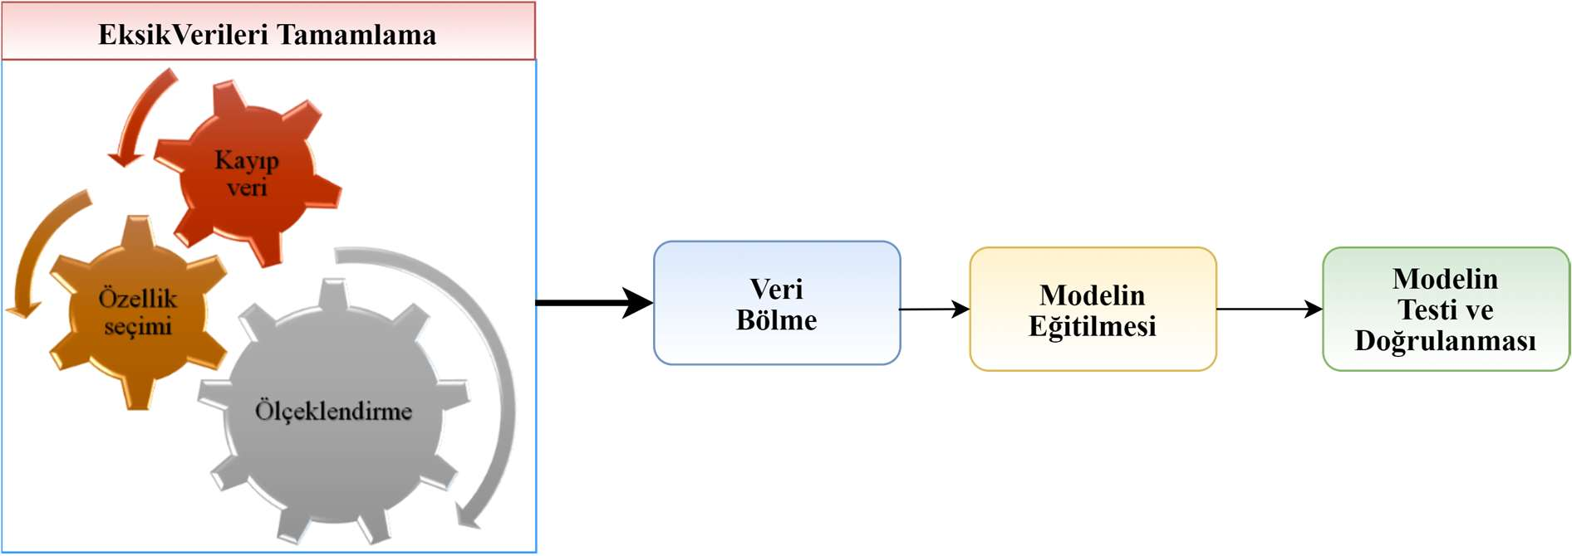
Python ile Yapay Zekâ Veri İşleme
Yapay zekâ veri işleme aşamaları şu şekilde sıralanmaktadır:
Eksik Verileri Tamamlama: Yapay zekâ veri işleme sürecinde ilk aşamada toplanan verilerde eksik değerler bulunur. Eksik verileri tamamlamak için öznitelik oluşturma, sınıflandırma, ölçeklendirme-normalize etme ve uç verileri tespit etme yöntemleri kullanılır.
Veri Bölme: Yapay zekâda veriler eğitim ve test olmak üzere ikiye ayrılır. Eğitim verisi, modelin eğitildiği verileri, test verisi ise modelin eğitilmeyen veriler üzerindeki sonuçlarını görmek için kullanılır.
Modelin Eğitilmesi: Yapay zekânın doğru bir tahmin yapabilmesi için temizlenmiş verilerin eğitilmesi gerekir.
Modelin Testi ve Doğrulanması: Test verileri ile eğitilen model doğrulanarak yapay zekâ modeli değerlendirilir.

Slide 23
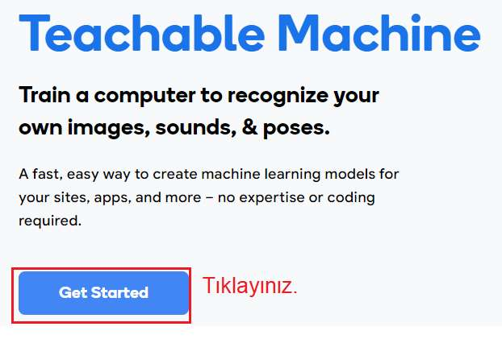
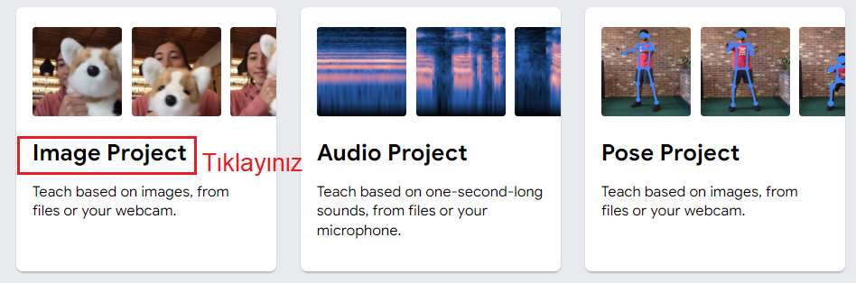
Notes:
https://teachablemachine.withgoogle.com/

Slide 24
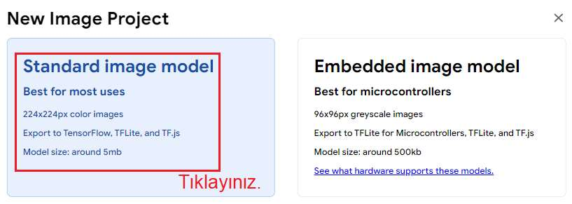

Slide 25
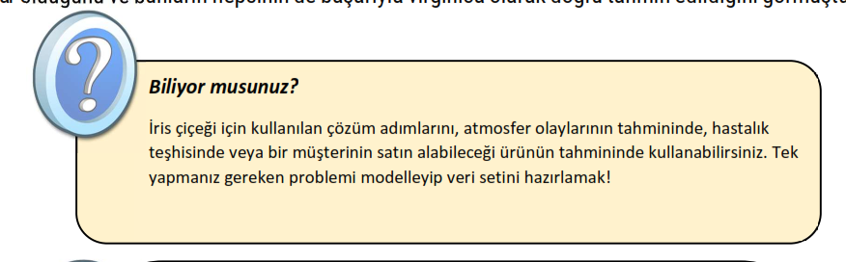

Slide 26
TEŞEKKÜRLER
Eğitmen : Ahmet Murat Türk

